Slide 1
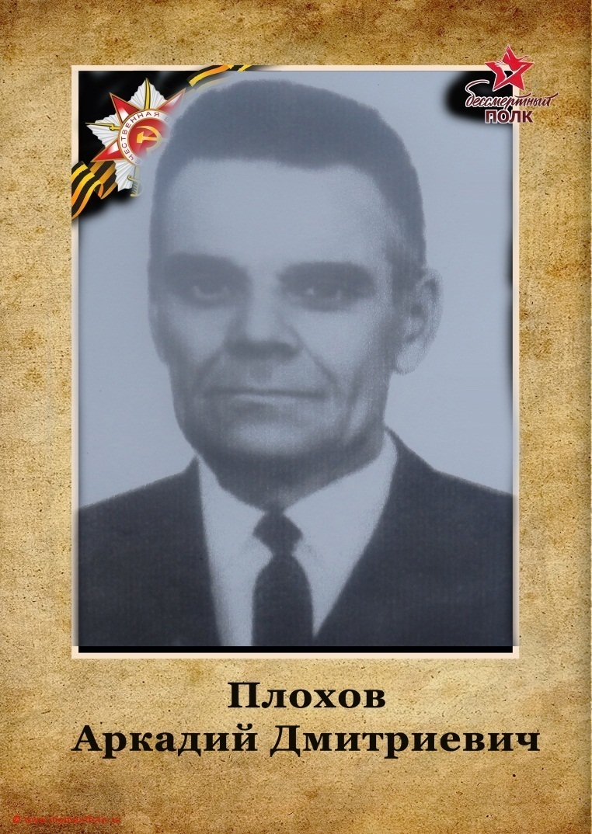
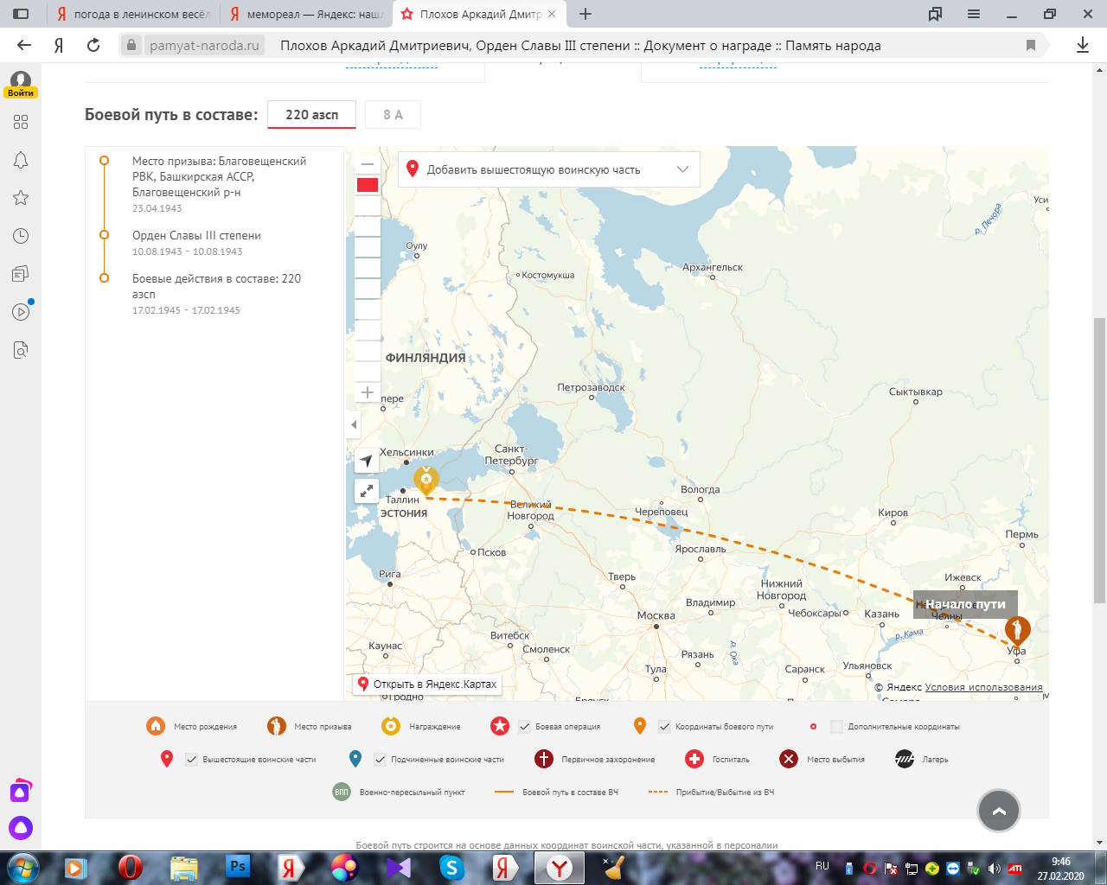
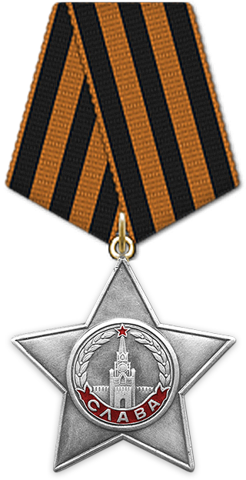

Slide 2
Плохов Аркадий Дмитриевич родился 21 августа 1918 года в г. Благовещенске Башкирской АССР. В 1934 году окончил 7 классов. После 7-х классов ему пришлось работать. С 1932 года по 1935 пионервожатым в школе, где раньше учился. В 1935 году поступил в педагогическое училище. В 1940 году был назначен директором детского дома. В 1941 году добровольно ушел на фронт. Воевал на Волховском, позже на Ленинградском фронте, в 1944 году был демобилизован, в связи с тяжелым ранением в правую ногу. Награждён Орденом Славы III степени - 06.11.1947 и Орденом Отечественной войны II степени - 1985г
В 1945 году заочно закончил педагогическое училище и был назначен директором начальной, позднее семилетней школы и восьмилетней школы района. Директором проработал более 20 лет. В 1954 году Аркадий очно окончил учительский институт, а в 1964 окончил Челябинский педагогический институт. С 1964 года по 1971 год работал заместителем директора по учебной части средней школы. В 1971 году по семейным обстоятельствам Аркадий Дмитриевич переехал в Ростовскую область и был назначен преподавателем истории в Павловскую среднюю школу Красносулинского района. В 1972 переехал в Багаевский район (ныне Веселовский) и был назначен учителем истории и географии Ленинской средней школы. Работал до марта 1984 года.

Slide 3
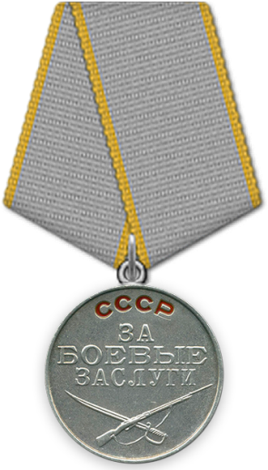
В Ленинской средней школе преподавал русский язык, был директором школы с 1967г по 1972г
Звание: красноармеец в РККА с 10.02.1940 года
Место призыва: Парголовский РВК, Ленинградская обл., Парголовский р-н
Последнее место службы 301 сп 48 сд
с1.08.1942 года по 3.05.1945
года был в плену
1915г.-1973г.

Slide 4
Приказ подразделения о награждении медалью « За боевые заслуги»
№: 59/н От: 10.10.1945 Издан: 1324 сп 413 сд 65 А СГВ

Slide 5
